Slide 1







浙师大学生请假系统
核心内容展示
计AI182第4组

Slide 2

项目背景
随着互联网的兴起，“线上”取代“线下”成为一种趋势，在网上处理事务更为方便。学校的教务系统、网上办事大厅虽然已经整合了诸多应用模块，但对于处理请假事项的相关应用还有所欠缺。“请假繁琐”的问题由来已久，学生对于“线上请假”的需求也日益增长。
浙师大学生请假系统开设了集学生请假申请、学生查看请假进度/历史、各审核部门（人员）审核请假、各审核部门（人员）查看相关请假记录、对各审核部门（人员）进行审核提醒等功能于一体的服务，希望能够给我们的老师和学生提供一个更加方便、快捷、有效的请假审核平台。
方便、快捷、有效

Slide 3

方案思路
主题理解
分析需求
整合完善
反馈调整
确定方案

Slide 4
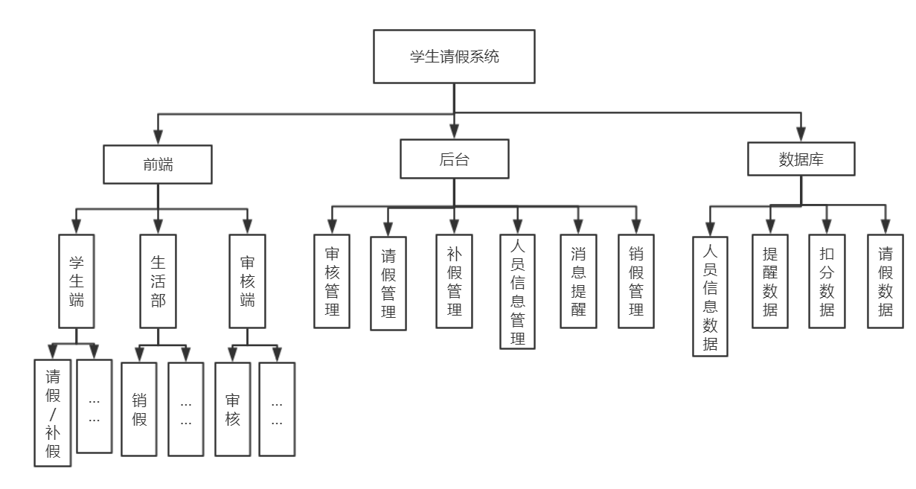

系统框架
系统总体框架

Slide 5
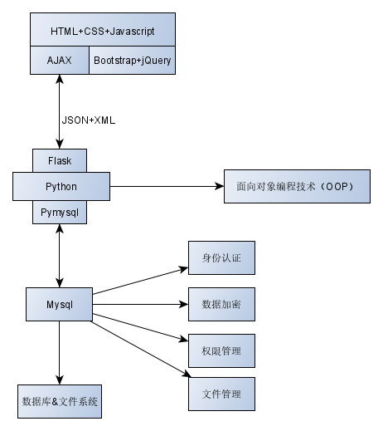
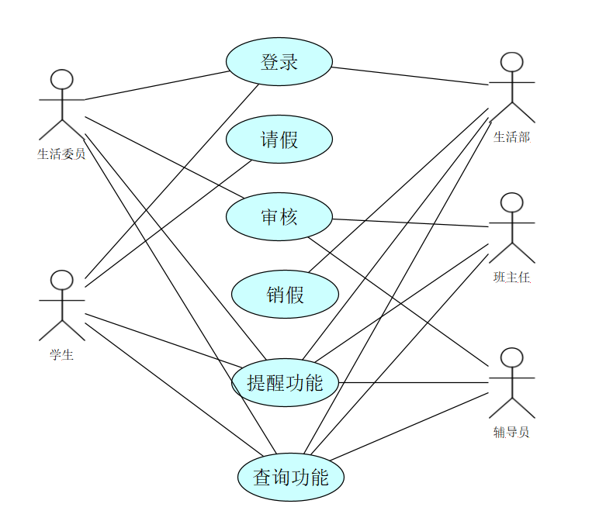
系统框架
系统用例图
系统技术分布

Slide 6

数据字典
表名 | 学生信息表
字段名 | 数据类型 | 空 | 默认值 | 说明
stuID | VARCHAR(50) | N |  | 学生的学号
stuName | VARCHAR(30) | N |  | 学生的姓名
department | VARCHAR(30) | N |  | 学生所在学院名
major | VARCHAR(30) | N |  | 学生所在专业名
classID | INT | N |  | 学生所在班级号
stuPwd | VARCHAR(20) | N | ‘12345678’ | 登陆密码
stuTel | VARCHAR(50) | N |  | 学生的联系电话
名字：学生信息表
描述：学生基本个人信息及登录密码
定义：学生信息表

Slide 7
数据字典
表名 | 扣分记录表
字段名 | 数据类型 | 空 | 默认值 | 说明
stuID | VARCHAR(50) | N |  | 学生的学号
dePoint | INT | N | 0 | 学生缺勤扣分数
absDate | DATETIME | Y | NULL | 学生缺勤的时间
名字：扣分记录表
描述：学生缺勤扣分记录
定义：扣分记录表
名字：班级管理表
描述：班级对应管理人员的ID记录
定义：班级管理表
表名 | 班级管理表
字段名 | 数据类型 | 空 | 默认值 | 说明
classID | INT | N |  | 班级号
major | VARCHAR(30) | N |  | 专业名
manageStuID | VARCHAR(50) | N | 0 | 生活委员学号
manageTeaID | VARCHAR(50) | N | 0 | 班主任教工号

Slide 8
数据字典
表名 | 补假提醒表
字段名 | 数据类型 | 空 | 默认值 | 说明
stuID | VARCHAR(50) | N | 0 | 学生的学号
absDate | DATETIME | Y | NULL | 缺勤时间
releaDate | DATETIME | Y | NULL | 补假截止时间
名字：补假提醒表
描述：扣分导入之前对未签到的学生发出补假的提醒
定义：补假提醒表

Slide 9
数据字典
表名 | 请假表
字段名 | 数据类型 | 空 | 默认值 | 说明
leaNoteID | VARCHAR(50) | N |  | 请假单编号
stuID | VARCHAR(50) | N |  | 学生学号
rsleaDate | DATETIME | Y |  | 补假提交时间
startDate | DATETIME | Y |  | 请假开始时间
endDate | DATETIME | Y |  | 请假结束时间
reason | VARCHAR(200) | Y |  | 请假原因
stuTel | VARCHAR(50) | Y |  | 学生联系电话
result | INT | N | 1 | 最终审核结果
releave | INT | N | 1 | 请假1补假0
committo | INT | N |  | 早晚自习1，寝室常规2，日常请假3
名字：请假表
别名：请假信息表
描述：请假条的具体信息
定义：请假表

Slide 10
数据字典
名字：学院管理表
描述：学院管理批假人员的相关信息，包括相关辅导员的信息和学生会标号
定义：学院管理表
表名 | 学院管理表
字段名 | 数据类型 | 空 | 默认值 | 说明
department | VARCHAR(20) | N |  | 学院名
counsellorID | VARCHAR(50) | N |  | 辅导员教工号
stuUnionID | VARCHAR(50) | N |  | 各学院生活部标号

Slide 11
数据字典
表名 | 请假驳回表
字段名 | 数据类型 | 空 | 默认值 | 说明
ApplicationID | VARCHAR(50) | N |  | 请假单编号
auditorID | VARCHAR(50) | N |  | 审核方教工号
remarks | VARCHAR(50) | Y | NULL | 备注
名字：请假驳回表
描述：学生请假申请未成功的信息，显示请假不批准的审核人员和驳回的原因
定义：请假驳回表

Slide 12
数据字典
表名 | 教工表
字段名 | 数据类型 | 空 | 默认值 | 说明
adminID | VARCHAR(50) | N |  | 教工号/学生部门标号
adminName | VARCHAR(50) | N |  | 教工/部门名称
adminTel | VARCHAR(50) | N |  | 联系方式
adminPwd | VARCHAR(20） | N | ‘123456’ | 登录密码
名字：教工表
描述：记录教工联系方式和登录密码
定义：教工表

Slide 13
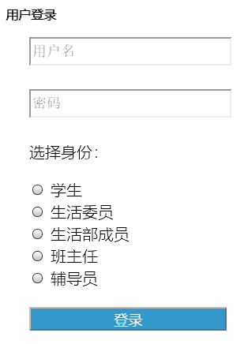
测试用例
“登录”界面
用例编号 | 测试步骤 | 输入数据 | 预期结果 | 测试结果
01 | 填写正确登录信息，点击”登录“ | 201831990606,123456 | 登录成功 | 正确
02 | 填写部分登录信息，点击”登录“ | 201831990606 | 提示登录信息不完整 | 正确
03 | 填写错误登录信息，点击”登录“ | 201831990606，11111 | 提示登录信息有误 | 正确

Slide 14
测试用例
“登录”成功后界面，学生端
用例编号 | 测试步骤 | 输入数据 | 预期结果 | 测试结果
01 | 点击“请假中心--请假/补假” |  | 显示请假/补假页面 | 正确
02 | 填写完整的请假信息 | 张三，201831990606，17812341234，请假，2020.06.02-2020.06.03，去医院挂点滴，点击“提交” | 显示提交成功 | 正确
03 | 填写不完整的请假信息 | 张三，201831990606，17812341234，请假，点击“提交” | 提示信息不完整 | 正确

Slide 15
测试用例
“登录”成功后界面，生活委员、班主任、辅导员端
用例编号 | 测试步骤 | 输入数据 | 预期结果 | 测试结果
01 | 点击”请假审核“ |  | 显示请假审核页面 | 正确
02 | 选择”同意“学生的请假申请 | 点击”同意“ | 显示审批成功 | 正确
03 | 选择”不同意“并填写理由 | 点击”不同意“，理由为”未提供医院证明“ | 显示审批成功 | 正确
04 | 选择”不同意“但未填写理由 | 点击”不同意“ | 提示”未填写理由“ | 正确

Slide 16
测试用例
“登录”成功后界面，生活部端
用例编号 | 测试步骤 | 输入数据 | 预期结果 | 测试结果
01 | 点击”请假审核“ |  | 显示请假审核页面 | 正确
02 | 选择”同意“学生的请假申请 | 点击”同意“ | 显示审批成功 | 正确
03 | 选择”不同意“并填写理由 | 点击”不同意“，理由为”未提供医院证明“ | 显示审批成功 | 正确
04 | 选择”不同意“但未填写理由 | 点击”不同意“ | 提示”未填写理由“ | 正确

Slide 17
测试用例
“登录”成功后界面，生活部端
用例编号 | 测试步骤 | 输入数据 | 预期结果 | 测试结果
05 | 点击”扣分管理中心--扣分管理“ |  | 显示扣分管理页面 | 正确
06 | 列表显示未补假同学的名单，一键进行扣分处理 |  | 显示扣分处理成功 | 正确
07 | 点击”扣分管理中心--补假提醒“ |  | 显示补假提醒页面 | 正确
08 | 列表显示需补假同学的名单，一键发送补假提醒 |  | 显示发送成功页面 | 正确

Slide 18
THANK YOU
Add up everything what you like and everything what you want
梦想，要比昨天走的更远

